Slide 1
網頁程式設計期末專案
StellarTrack
資工2B 00857120 徐名宏
資工2B 00857122 鄒佳昌

Slide 2
創作動機
高中地科課本在探討不同緯度與季節的太陽繞行軌跡時，常用簡單的一兩張範例圖草草帶過，使有些人對實際狀況一知半解，因此我們想透過3D模型呈現出其實際的運行狀況。

Slide 3
網站架構
網站首頁
模型呈現
控制介面

Slide 4
網站特色
3D呈現太陽繞行狀況
依照不同緯度、季節呈現
可依使用者座標呈現
可調整呈現亮度
可直接選部分國家

Slide 5
運用技術
基本技術
HTML
CSS
JavaScript
進階技術
jQuery
Bootstrap
Three.js

Slide 6
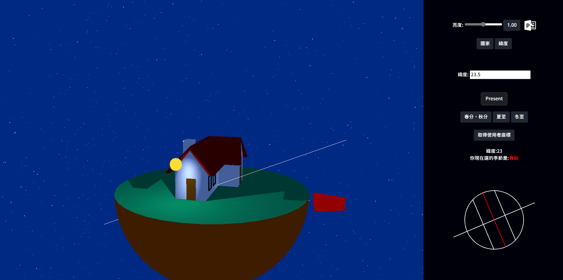
網頁預覽
輸入地點
輸入地點
模型呈現
2D示意

Slide 7
實際分工
鄒佳昌 | 徐名宏
建模 | 控制介面
製作繞行動畫 | 製作星空背景

Slide 8
參考資料
製作星空：粒子系统 · Three.js 入门 (sogrey.top) 製作星空：【Three.js】七、three.js粒子、精灵、点云_MAXLZ的博客-CSDN博客
HTML, CSS, jQuery, BootStrap, JavaScript語法參考：W3Schools Online Web Tutorials
Three.js參考：用 Three.js 來當個創世神 :: 2019 iT 邦幫忙鐵人賽 (ithome.com.tw)
Three.js參考：Creating a scene – three.js docs

Slide 9
素材來源
PowerPoint圖示：Powerpoint - Free logo icons (flaticon.com)
網頁icon： Stellar coin - Free logo icons (flaticon.com)
封面素材、簡報樣板： Outer Space and Galaxies Google Slides & PowerPoint template (slidesgo.com)

